Slide 1





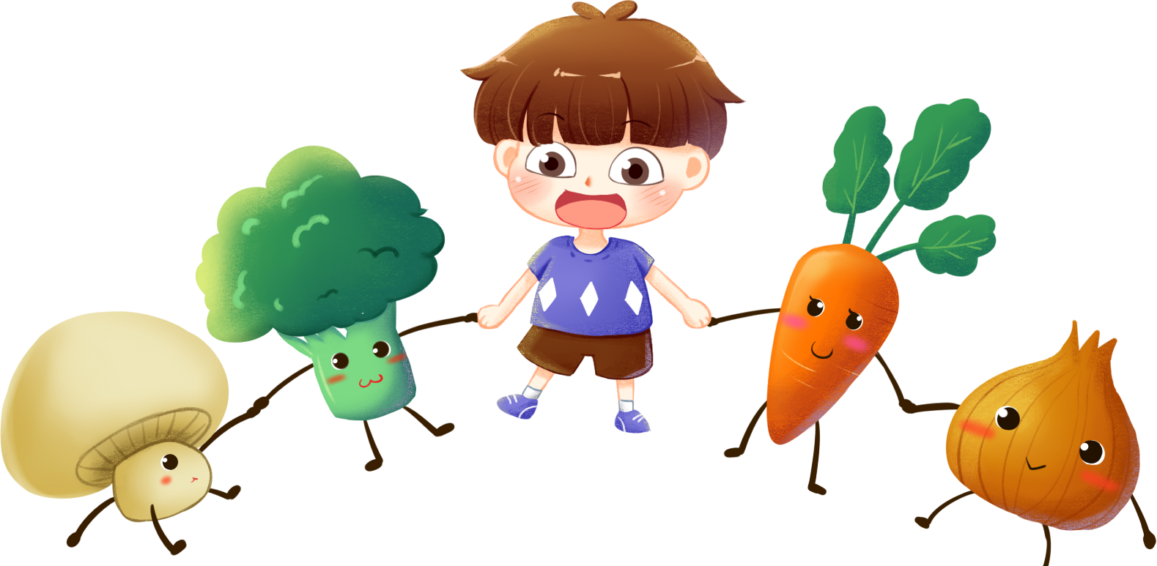







Măng Non
TOÁN 3
Măng Non

Slide 2

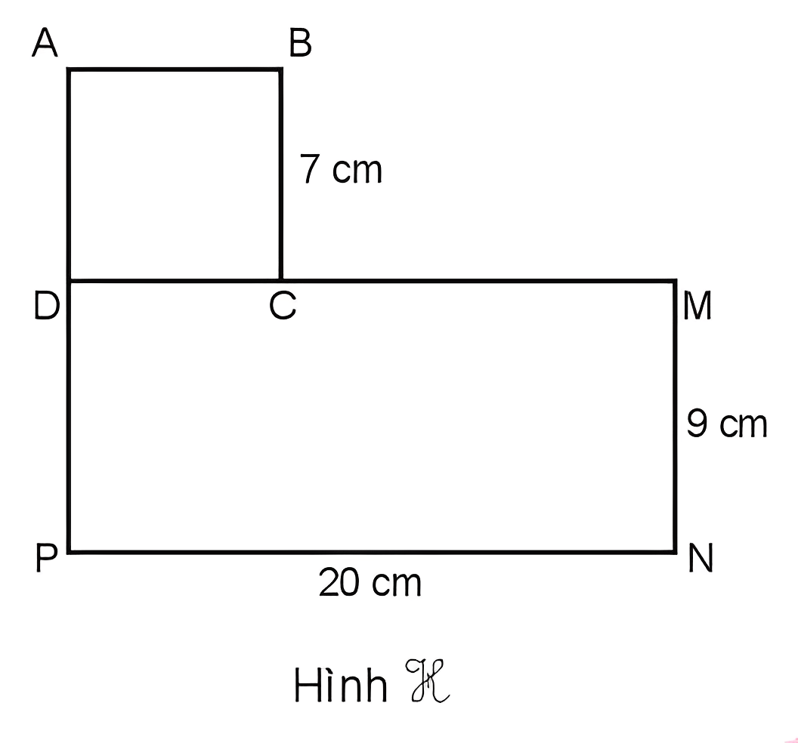
Hình H gồm hình vuông ABCD và hình chữ nhật DMNP như hình bên.
a) Tính diện tích hình vuông ABCD và diện tích hình chữ nhật DMNP.
b) Tính diện tích hình H.

Slide 3
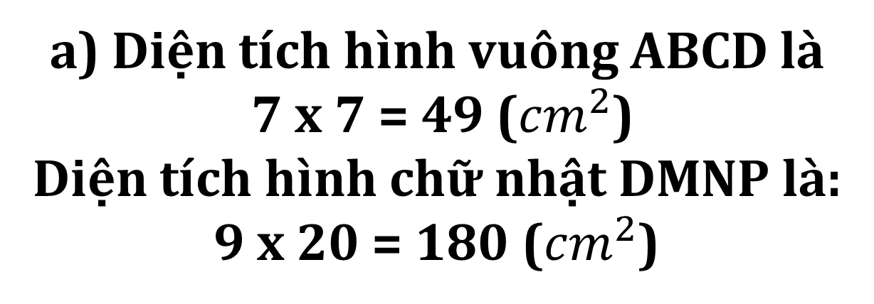
a) Tính diện tích hình vuông ABCD và diện tích hình chữ nhật DMNP.
a) Diện tích hình vuông ABCD là
7 x 7 = 49 (${cm}^{2}$)
Diện tích hình chữ nhật DMNP là:
9 x 20 = 180 (${cm}^{2}$)

Slide 4

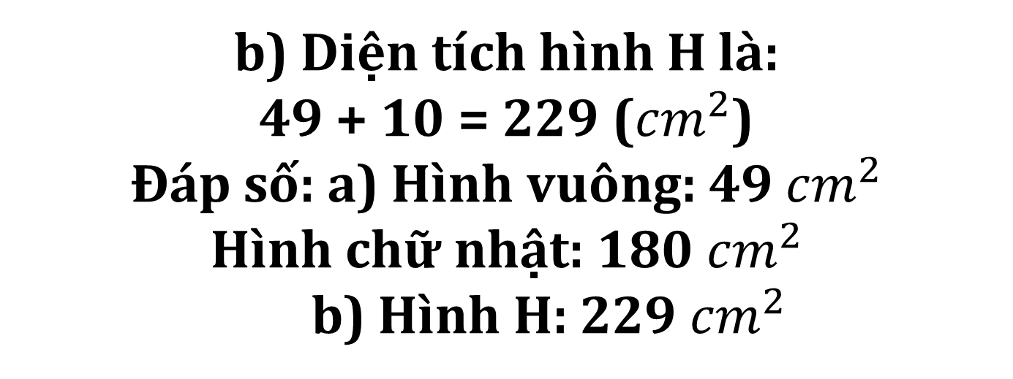
b) Tính diện tích hình H
b) Diện tích hình H là:
49 + 10 = 229 (${cm}^{2}$)
Đáp số: a) Hình vuông: 49 ${cm}^{2}$ Hình chữ nhật: 180 ${cm}^{2}$
b) Hình H: 229 ${cm}^{2}$

Slide 5
b) Tính diện tích hình H

Slide 6

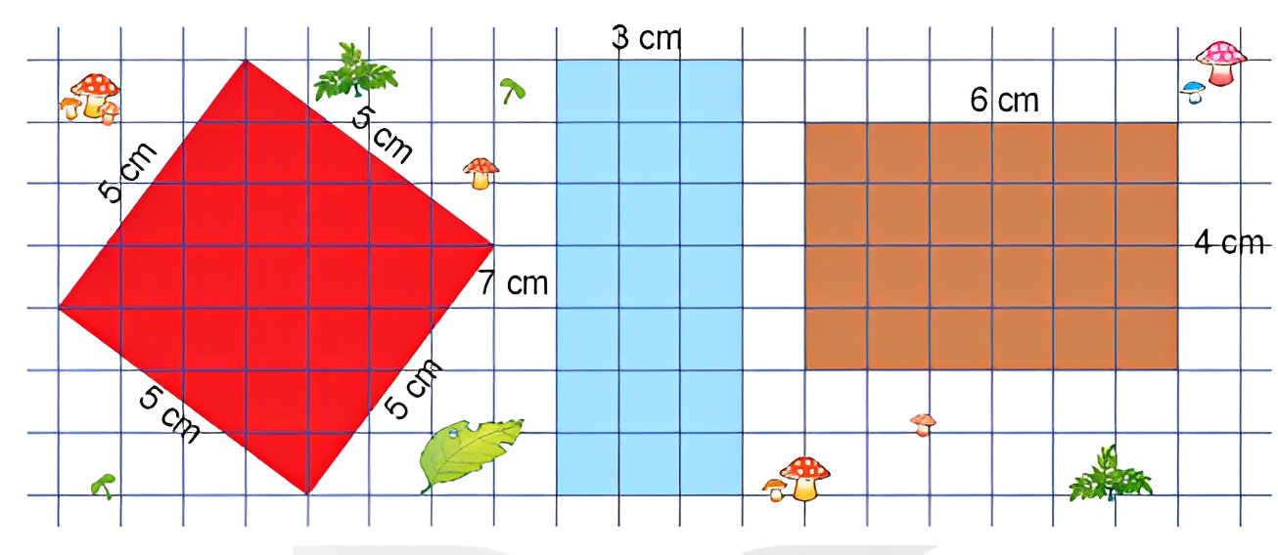
Ba bác kiến rào đất để trồng nấm. Kiến lửa rào mảnh đất màu đỏ. Kiến gió rào mảnh đất màu xanh. Kiến bọ dọt rào mảnh đất màu nâu.

Slide 7








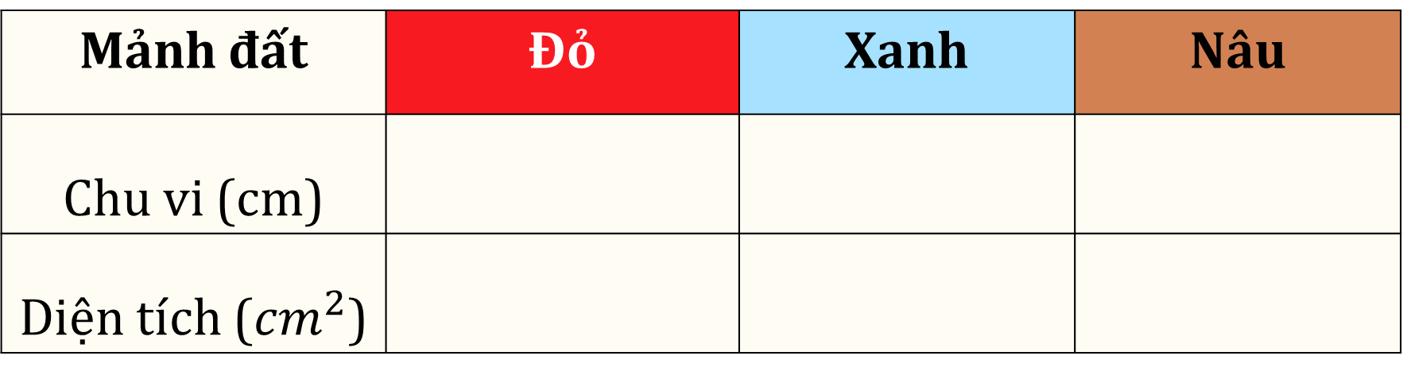

Số?
Mảnh đất | Đỏ | Xanh | Nâu
Chu vi (cm)
Diện tích (${cm}^{2}$)
$$20$$
$$20$$
$$20$$
$$25$$
$$21$$
$$24$$

Slide 8

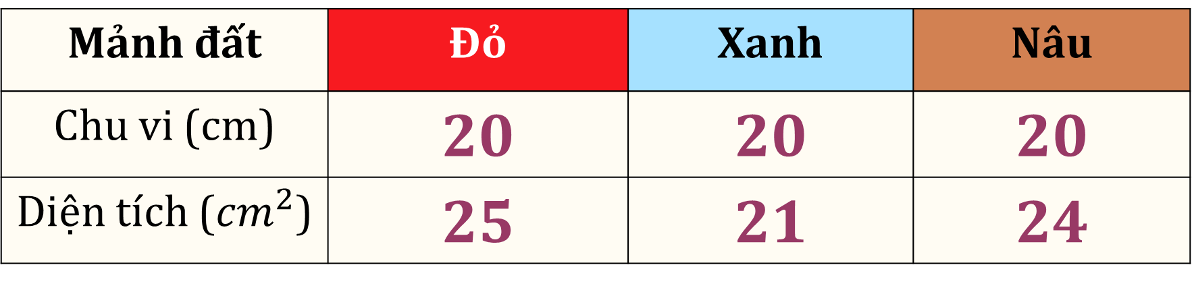
Mảnh đất nào có diện tích lớn nhất?
Mảnh đất | Đỏ | Xanh | Nâu
Chu vi (cm) | 20 | 20 | 20
Diện tích (${cm}^{2}$) | 25 | 21 | 24
Mảnh đất màu đỏ có diện tích lớn nhất.

Slide 9
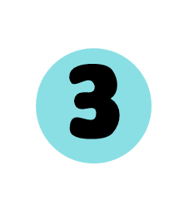
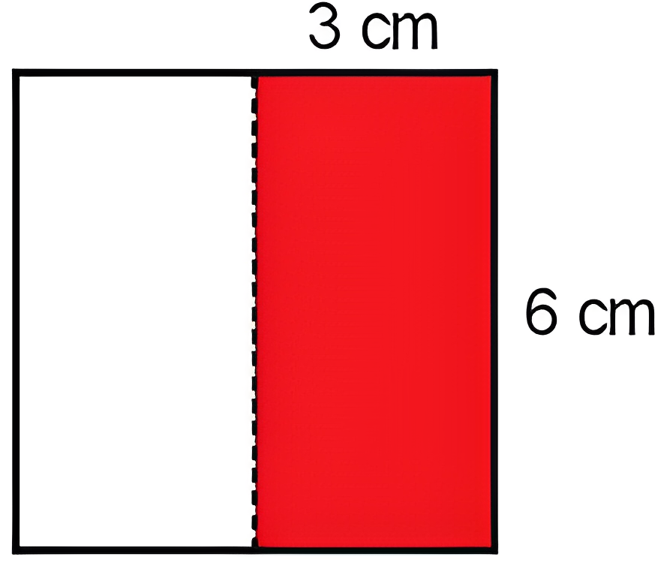

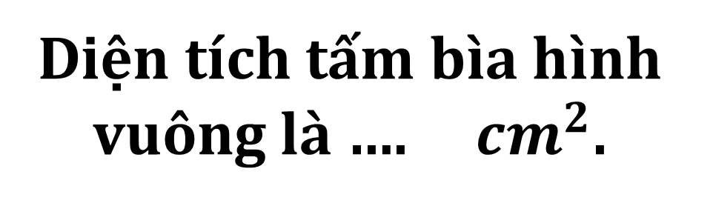
Số?
Diện tích tấm bìa hình vuông gấp đôi diện tích miếng bìa màu đỏ.
Diện tích tấm bìa hình vuông là …. ${cm}^{2}$.

Slide 10
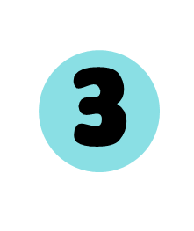

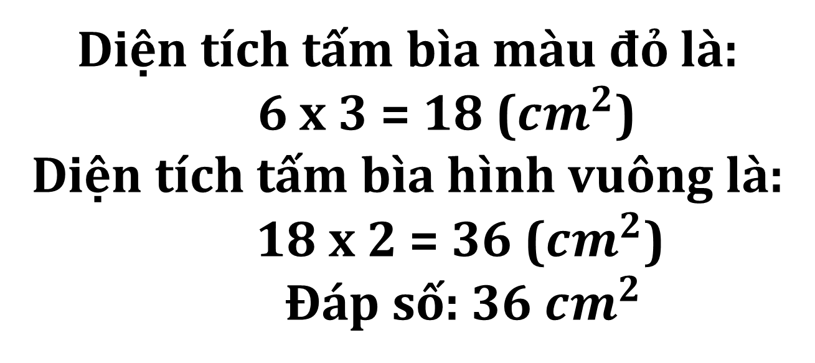
Diện tích tấm bìa màu đỏ là:
6 x 3 = 18 (${cm}^{2}$)
Diện tích tấm bìa hình vuông là:
18 x 2 = 36 (${cm}^{2}$)
Đáp số: 36 ${cm}^{2}$

Slide 11
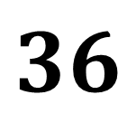
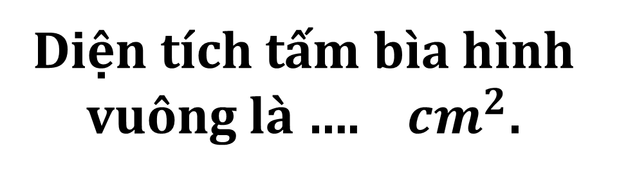
Diện tích tấm bìa hình vuông gấp đôi diện tích miếng bìa màu đỏ.
Diện tích tấm bìa hình vuông là …. ${cm}^{2}$.
$$36$$
?

Slide 12

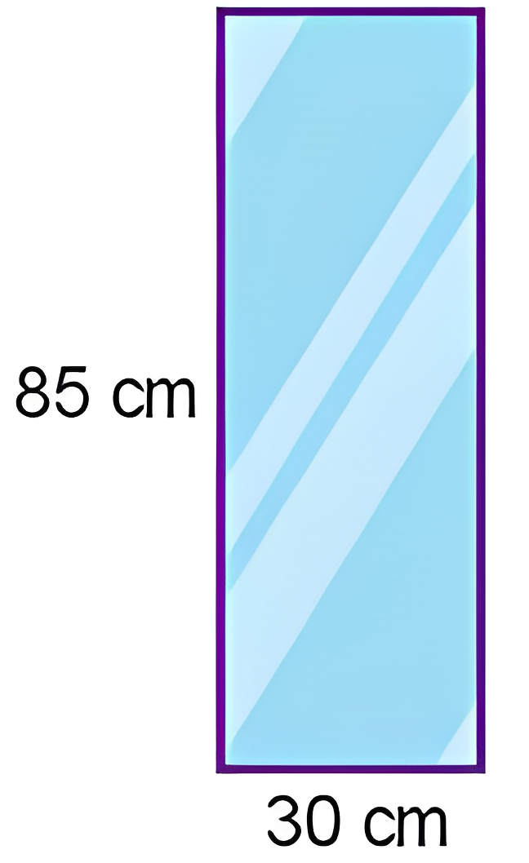
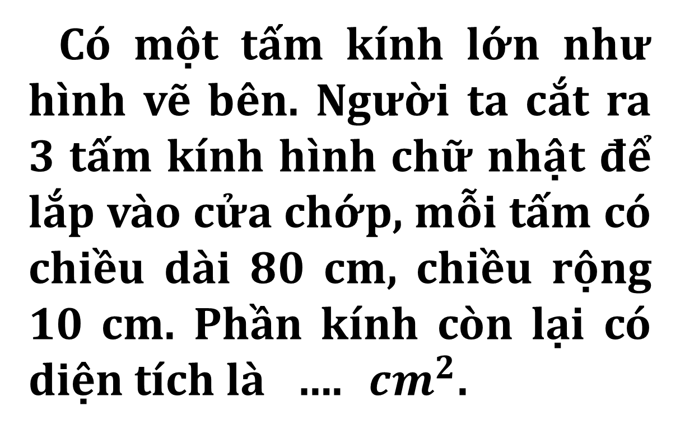
Số?
Có một tấm kính lớn như hình vẽ bên. Người ta cắt ra 3 tấm kính hình chữ nhật để lắp vào cửa chớp, mỗi tấm có chiều dài 80 cm, chiều rộng 10 cm. Phần kính còn lại có diện tích là …. ${cm}^{2}$.

Slide 13
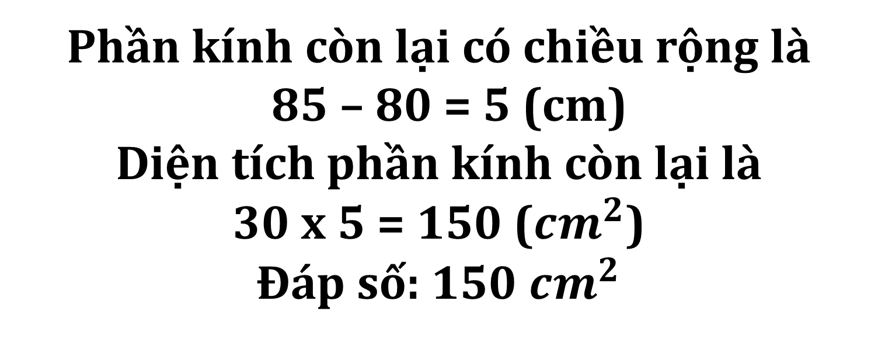
Phần kính còn lại có chiều rộng là
85 – 80 = 5 (cm)
Diện tích phần kính còn lại là
30 x 5 = 150 (${cm}^{2}$)
Đáp số: 150 ${cm}^{2}$

Slide 14
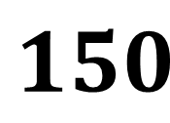
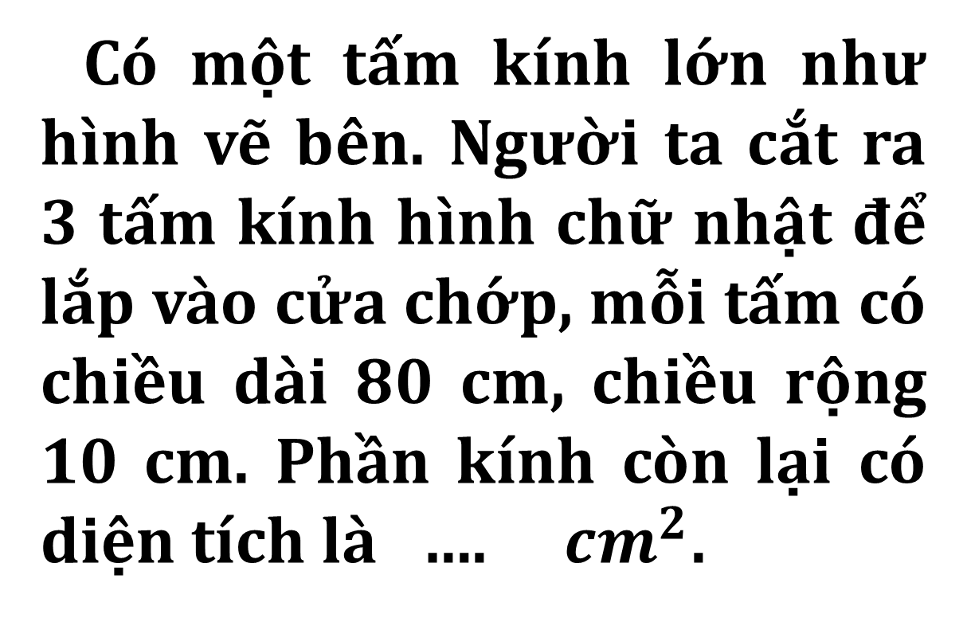
Có một tấm kính lớn như hình vẽ bên. Người ta cắt ra 3 tấm kính hình chữ nhật để lắp vào cửa chớp, mỗi tấm có chiều dài 80 cm, chiều rộng 10 cm. Phần kính còn lại có diện tích là …. ${ cm}^{2}$.
$$150$$

Slide 15

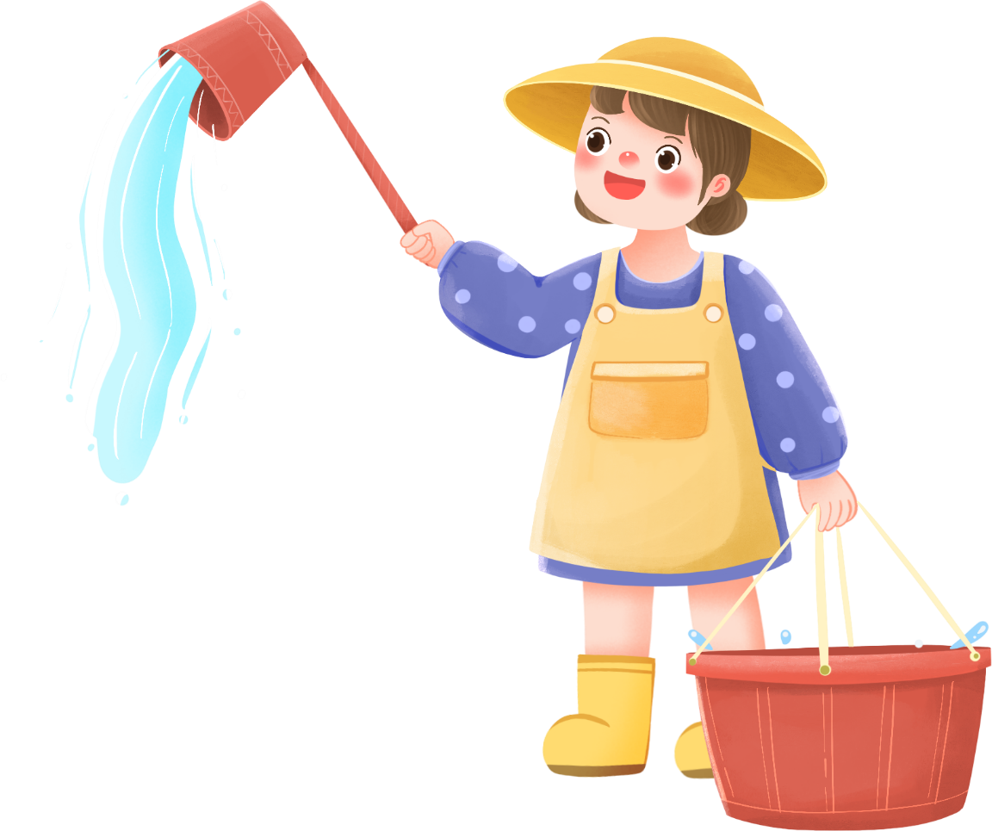
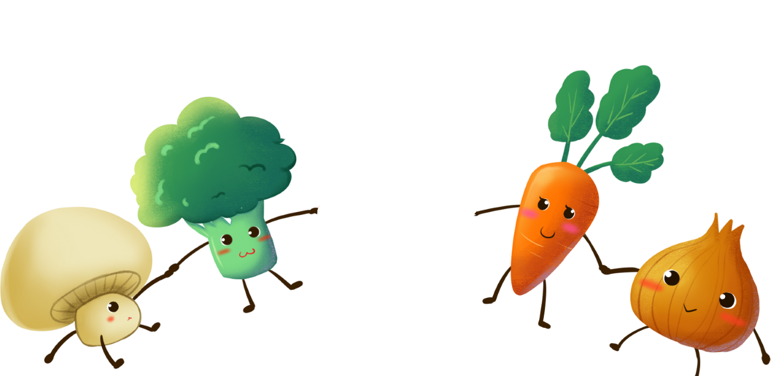

Slide 16

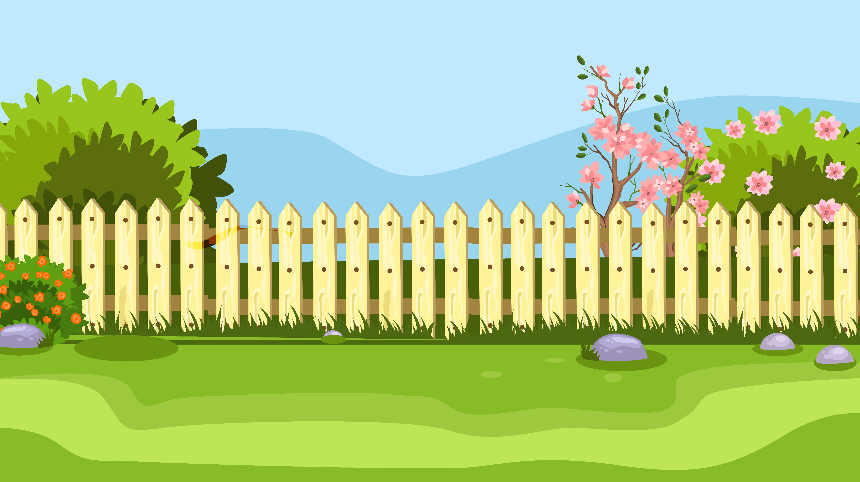
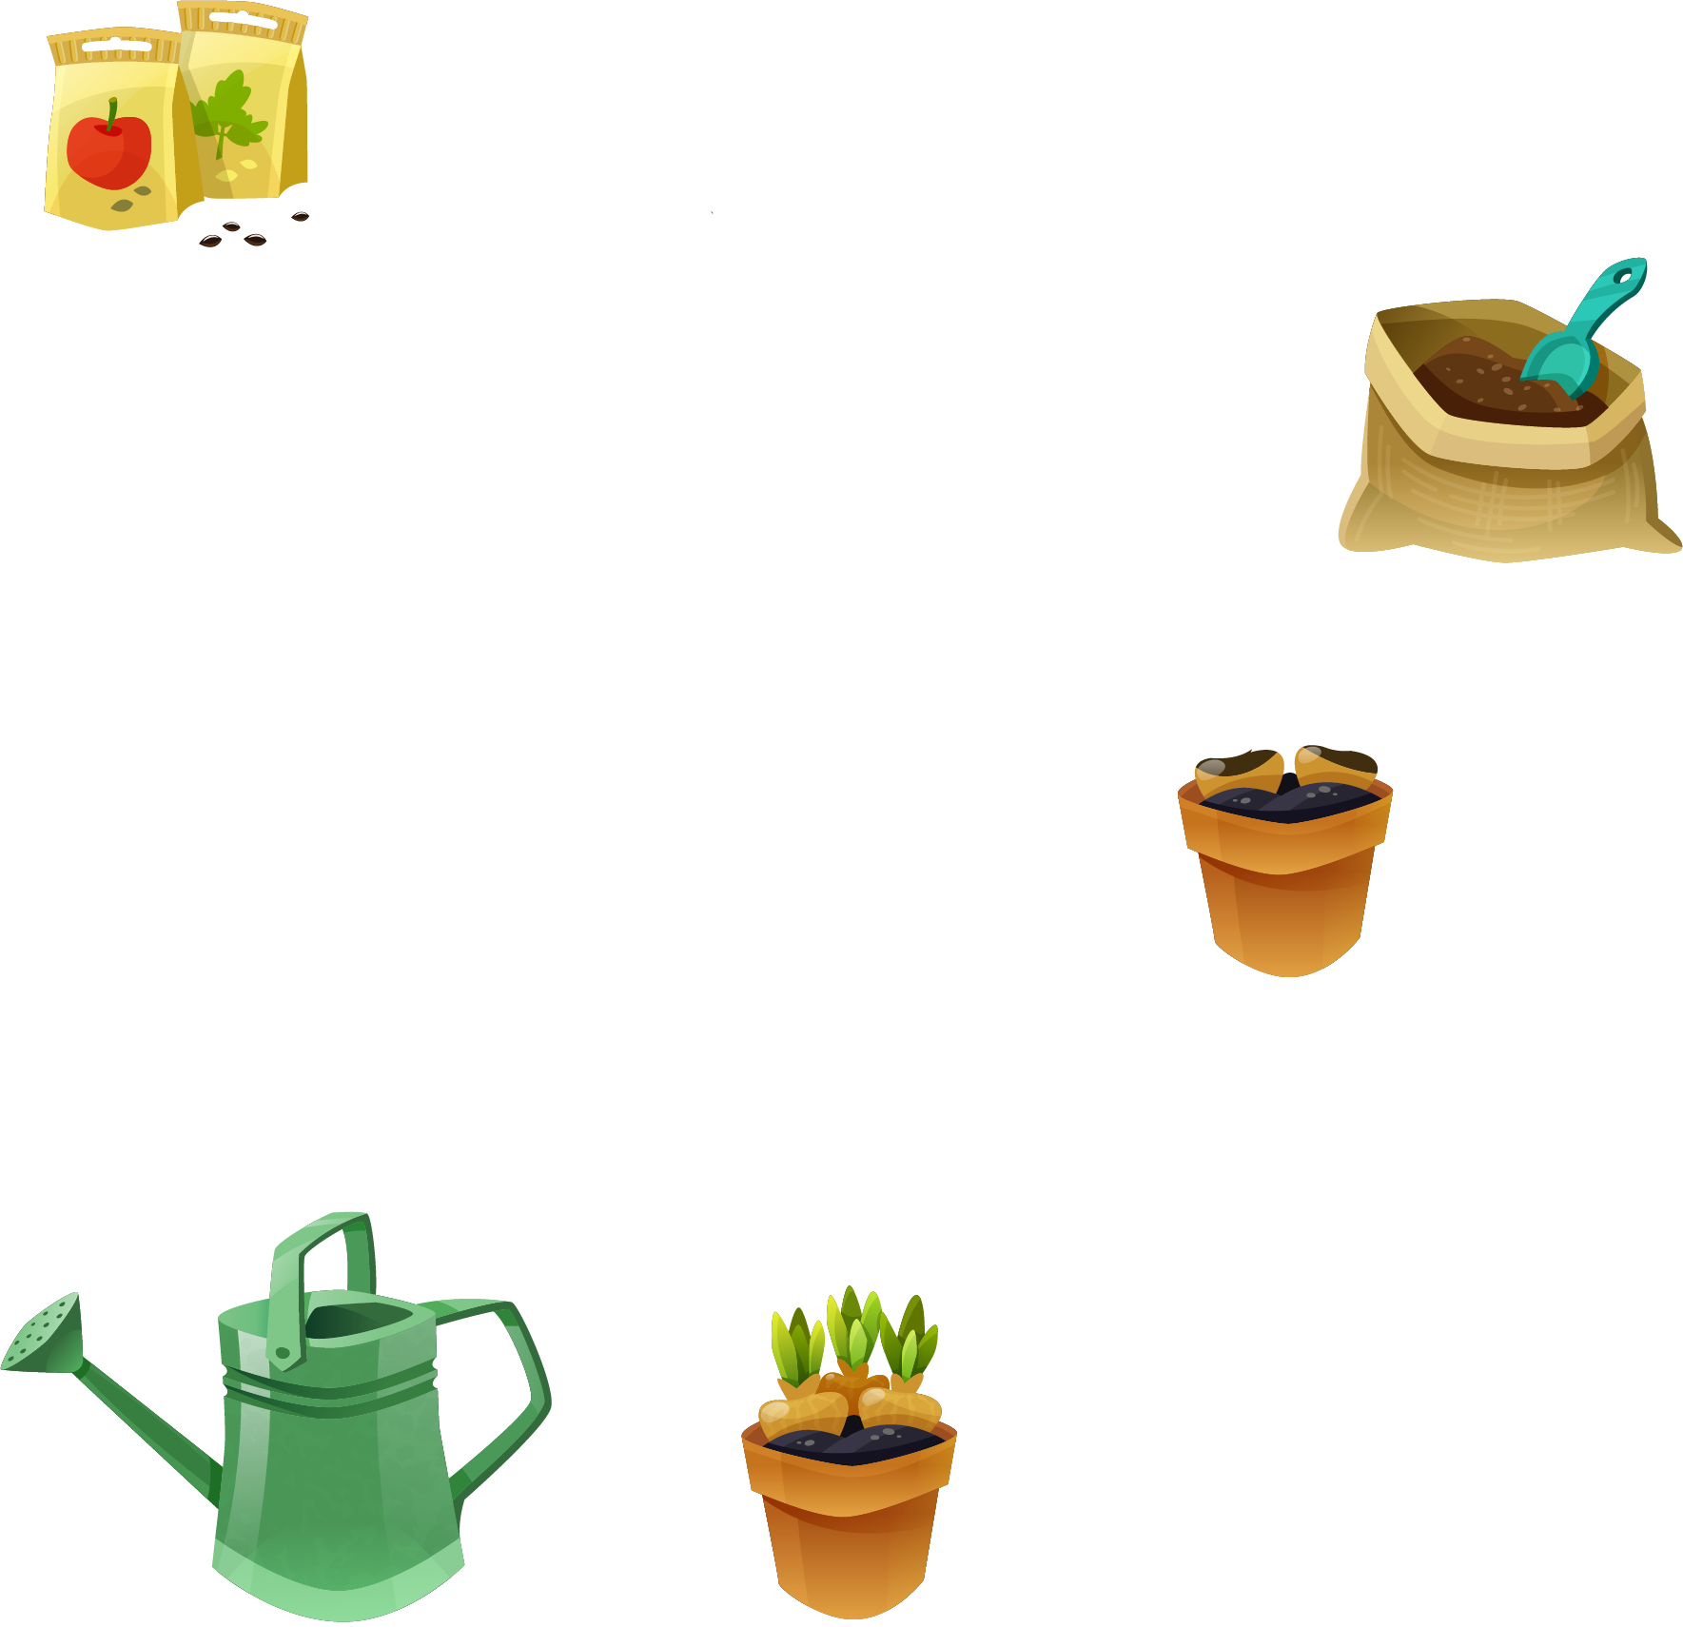

Hãy cùng giúp Na chuẩn bị các vật liệu và dụng cụ cần thiết để trồng cây nhé!
Notes:
GV nhấn vào các dụng cụ để đến với câu hỏi
GV nhấn vào chữ: Trồng cây cùng Na để đến slide cuối

Slide 17






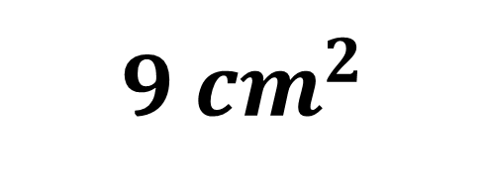
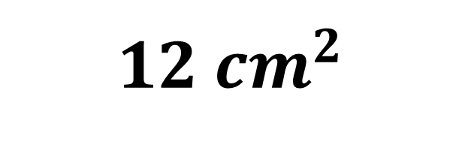

*
Tính diện tích hình vuông ABCD có cạnh bằng 3 cm?
1$2 {cm}^{2}$
15 ${cm}^{2}$
9 ${cm}^{2}$
Notes:
GV nhấn vào dụng cụ bên trái câu hỏi để quay về slide đầu

Slide 18




*
Tính diện tích hình chữ nhật có chiều dài bằng 8 cm, chiều rộng bằng 5 cm?
1$3 cm$
40 cm
13 ${cm}^{2}$
40 ${cm}^{2}$
Notes:
GV nhấn vào dụng cụ bên trái câu hỏi để quay về slide đầu

Slide 19
*
Hãy nêu lại cách tính chu vi và diện tích hình chữ nhật?
Notes:
GV nhấn vào dụng cụ bên trái câu hỏi để quay về slide đầu

Slide 20




*
Diện tích viên gạch hình vuông có cạnh 9cm?
38 ${cm}^{2}$
70 ${cm}^{2}$
36 ${cm}^{2}$
81 ${cm}^{2}$
Notes:
GV nhấn vào dụng cụ bên trái câu hỏi để quay về slide đầu

